Slide 1
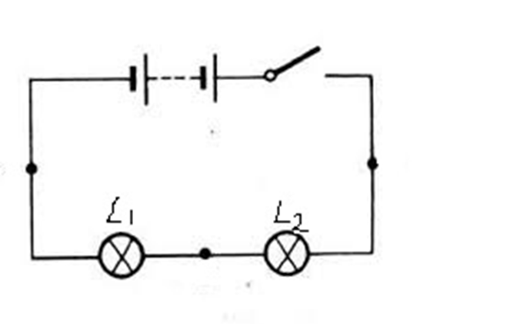
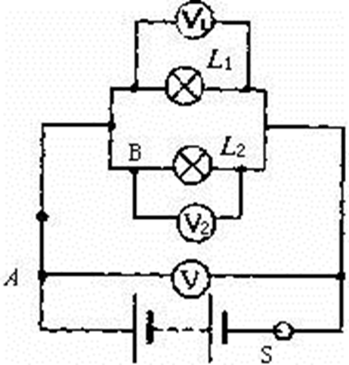
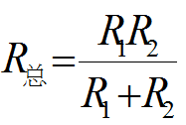
串联电路
V = V₁+ V₂
I = I₁ = I₂
R = R₁ + R₂
并联电路
V = V₁ = V₂
I = I₁ + I₂

Slide 2
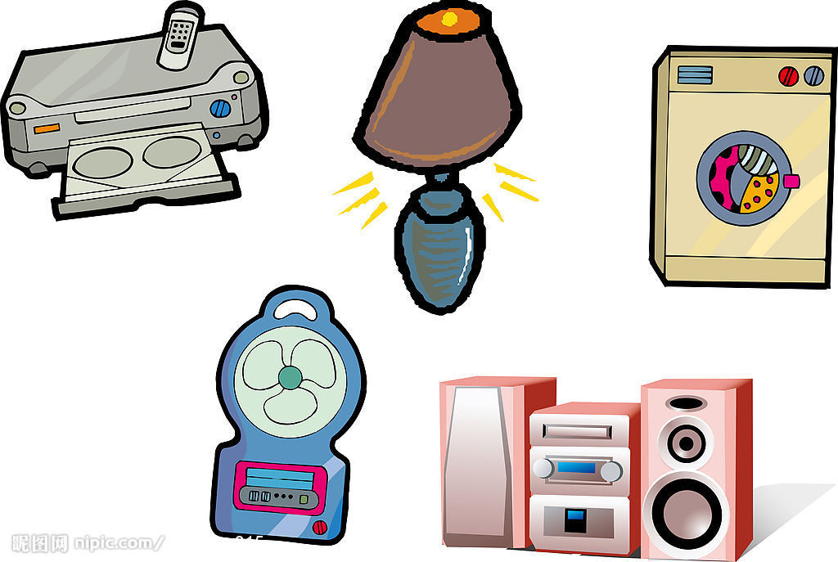
p/g 108
初三下册
第7章 电的应用
7.3 电能的利用

Slide 3
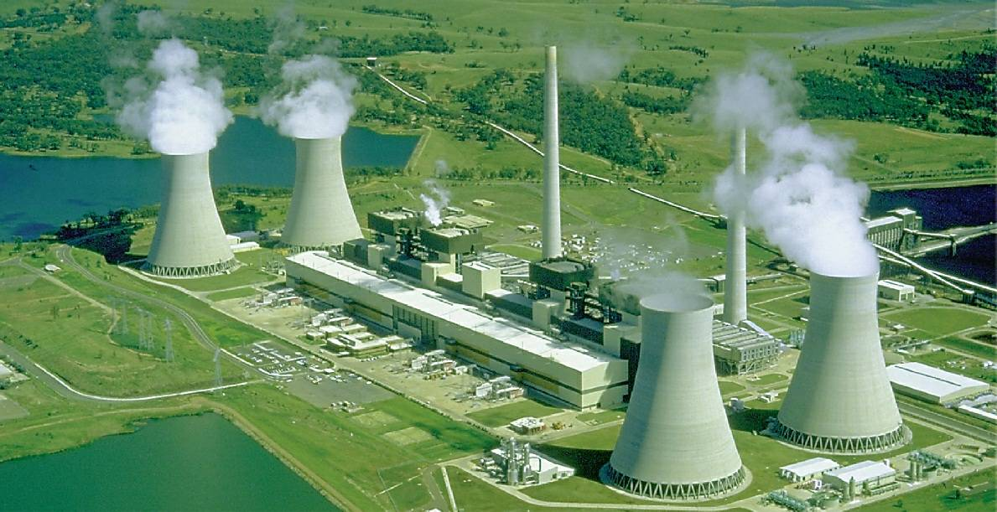
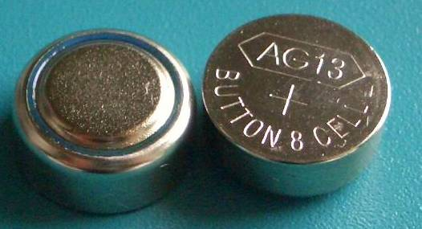
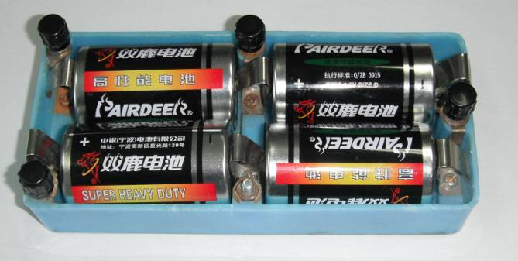
7.3.1 电功——电流做功
p/g 108
各种各样的发电厂和电池，把不同形式的能转化为电能，供人们使用。

Slide 4
第 108页“想一想”：能量如何转化？
p/g 108
电视机、电水壶、油烟机工作时能量如何转化？
电视机: 工作时要发光、发声和发热
所发生的能量转化是：电能转化为_________________
电水壶: 工作时所发生的能量转化是：电能转化为_______
油烟机: 工作时所发生的能量转化是：电能转化为______________
电器工作时消耗电能，其实质是_____转化为_________的能的过程
光能、声能和热能
热能
机械能和热能
电能
其他形式

Slide 5
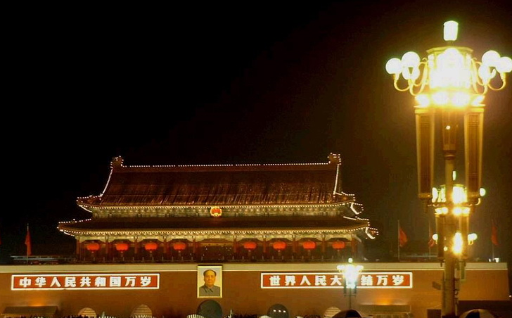
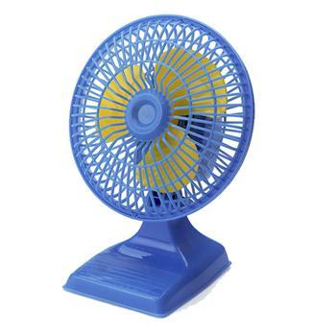
能量转化的例子
电灯为我们照明
电动机使电风扇旋转
电能转化为光能
电能转化为机械能
收音机音响发声
电能转化为声能

Slide 6
电功的单位
p/g 108
电器工作一段时间内，有多少电能转化为其他形式的能？用什么量来量度呢？
功是能量转化的量度
电功和机械功都是能量转化的量度，所以它们的单位都跟能量的单位一样都是______________
焦耳（符号为 J）

Slide 7
认识电流做功
p/g 108
1．用电器工作的过程就是利用电流做 _____，将电能转化为__________的能量的过程。
功
其他形式
2.电功与电能的关系:电流做了多少___,就消耗多少_______。
3.大小:电流所做的功与___________________成正比。计算公式: ___________
功
电能
电流、电压、通电时间
W = VIt

Slide 8
p/g 108
电压
电流
通电时间
电流所做的功与_____、_____和_________成正比。
物理量 | 电功 | 电压 | 电流 | 通电时间
符号
单位（英）
单位（中）
W
V
I
t
J
V
A
s
焦耳
伏特
安培
秒
W = VIt
电功的计算公式：_________
单位： 1J = 1________
V·A·s

Slide 9
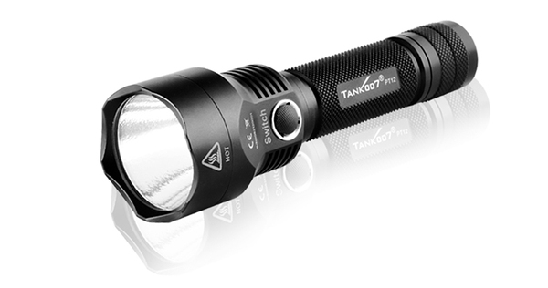
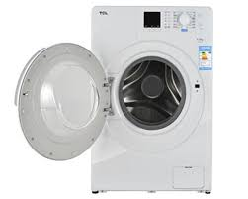
问题：1焦耳到底有多大？
通过手电筒灯泡的电流，每秒做的功大约是1焦。
通过洗衣机的电动机中的电流每秒钟做的功大约是200焦。

Slide 10
【例题】
一盏电灯连在电压是230V的电路上，灯泡中的电流强度是70mA，通电一小时，电流做了多少焦耳的功？消耗了多少电能？
解：时间 t = 1h = 3600 s
功 W = VIt
= 230 V × 0.07 A × 3600 s
= 57960 J
= 5.8 × 10⁴ J
答：电流做了5.8 × 10⁴ J的功，消耗了5.8×10⁴ J的电能。电流做功，也就是在消耗了电能。

Slide 11
电流做功的快慢
p/g 108
想一想
1.电功的大小与哪些因素有关？如何计算？
V, I, t
2.家庭电路中测量电能的工具是什么?测出电能的单位是什么？
电能表; kWh
3. 1kW·h的电能给灯和空调使用，哪个用的时间可以长一些？
灯

Slide 12
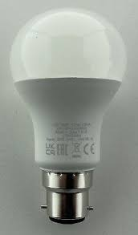
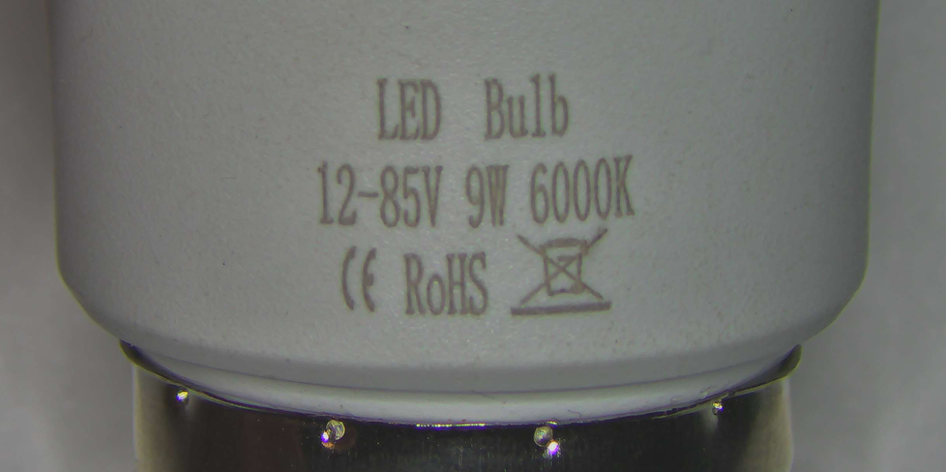
灯泡上的铭牌图
节能灯上的“9 W”和“12-85 V”的字样是什么意思?

Slide 13
7.3.2 电功率
Electric Power (P)
p/g 108
1．物理意义：表示电流做功的快慢。
2．单位：
瓦特，简称瓦，符号是 W。
千瓦 (kW)，毫瓦(mW)
换算关系： 1 kW = 10³ W
1 W = 10³ mW

Slide 14

电功率 (P) 的定义
p/g 109
3. 定义：电功率等于电流所做的功 (W) 与时间 (t) 之比（单位时间内电流所做的功）
定义式：
电功率 = $\frac{\text{电功}}{\text{时间}}$
P（电功率）— 瓦特（W）
W（电功）—焦耳（J）
t （时间）— 秒（s）

Slide 15
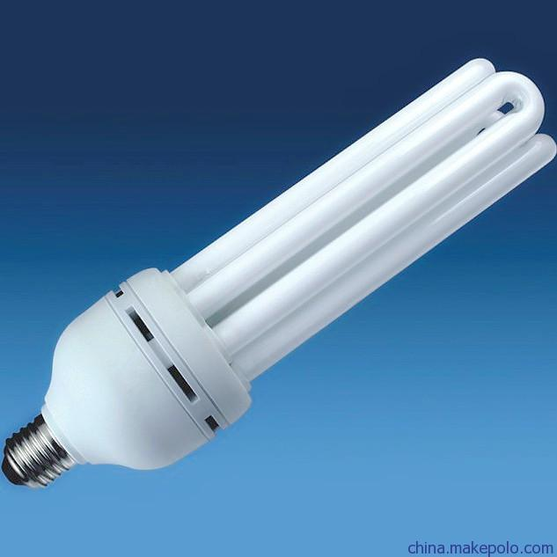
“想一想”（课本109页）
p/g 109
“15W”的节能灯正常发光时，
每秒钟内电流对灯做了多少功？
15W = _______
每秒电流对节能灯做功 _____
那么，每分钟内电流对节能灯做功为
每分钟节能灯把 ____的电能转化为光能和热能
15 J/s
15 J
15X 60 = 900J
900J

Slide 16
把一盏灯接在家庭电路上通电20min，消耗的电能是72000J；
把热水器接在家庭电路上通电1min，消耗的电能是60000J。
哪个消耗的电能多？电流在哪个用电器上做功快？
60W
1000W
热水器功率比灯更大，做功更快

Slide 17
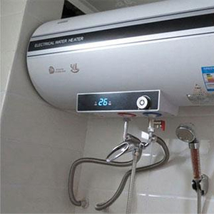
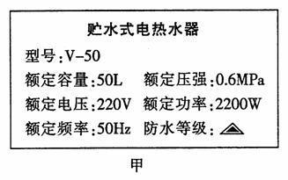
电热水器铭牌图
电热水器
电热水器上的额定电压、额定功率的字样是什么意思?

Slide 18
额定电压和额定功率
p/g 109
1.额定电压(rated voltage)和额定功率(rated power)：
额定电压：指用电器_________的电压；
额定功率：指用电器在__________下工作的
功率,或者说__________的功率。
正常工作
额定电压
正常工作
2.实际电压和实际功率
实际电压：用电器__________的电压；
实际功率：用电器在__________下工作的功率
实际工作
实际电压

Slide 19
额定功率（课本 109页）
p/g 109
超过1000W 的用电器有
电熨斗 100-1500 W
电饭煲 300- 1500 W
空调 950- 2300 W
电烤炉 450-1500 W
其他的额定功率：
电脑
日光灯
100-300 W
3-40 W
亮
对同类型的电灯，消耗的功率越大，亮度越____

Slide 20
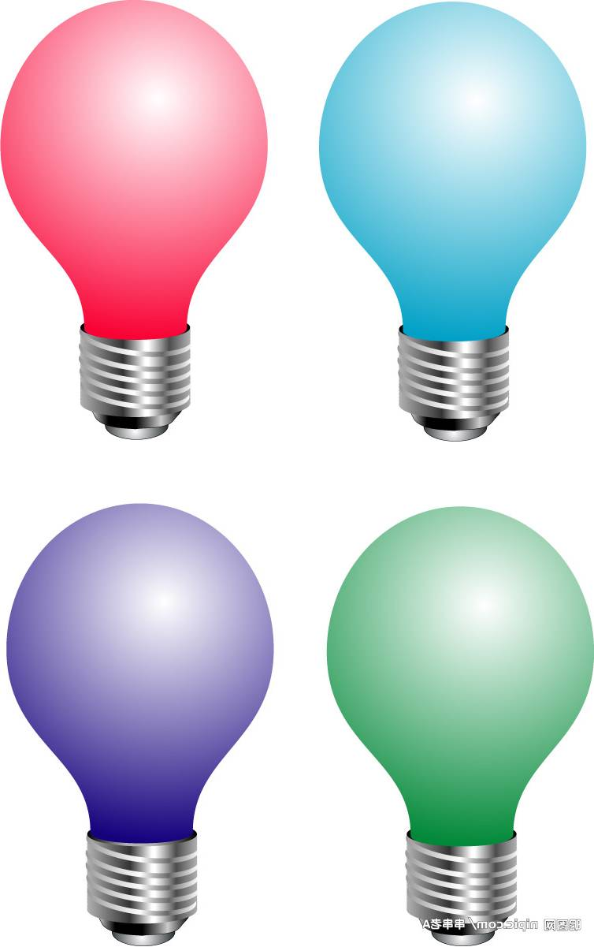
【例题】
有甲、乙、丙三个灯（标有的电压值和功率值如下所示）, 均正常工作,试比较他们的亮暗程度。
甲、丙一样亮，乙最暗。
220V 60W
110V 40W
110V 60W
甲
乙
丙
决定灯泡的亮暗的因素是电功率

Slide 21
【例题 1】
额定电压V
额定电功率P
将标明“230V 60W”的灯泡接在电路中，通电5h，电流做了多少功？
解：根据电功率公式 ，
电流所做的功 W = P t
= 60 W × 5 × 3600 s
= 1.08 × 10⁶ J

Slide 22
p/g 111
因为 W=VIt，所以可以推出
4.推导式：
P =VI
用于知道电压、电流求电功率
5.电功率的含义
议一议：与同学交流100W的含义？
提示：电功率是电流单位时间内电流所做的功
1瓦特物理意义: 电流每秒钟做了1焦尔的功
1 W = 1 J/s

Slide 23
练一练：
例1: (a)一盏电灯连在电压是220V的电路中，电灯中通过的电流是68mA，这个灯泡的电功率是多少瓦？
(b)一个月总共通电100h，电流所做的功是多少？
解: (a)电功率 P =VI =220×0.068 A=15 W
(b) 电功W= Pt =15W×100×3600s=5.4×10⁶J
或者：W=Pt=0.015kW×100h=1.5 kW· h
笔记：功有两个单位——可以用J 或 kW · h（读作千瓦·时）来表示。kWh是用来计算电费的单位。

Slide 24
kW · h（读作千瓦·时）换成J？
课本想一想 p/g 112
1 kW X 1000 = 1000 W
1 h = 3600 s
1 kW h = 1000 X 3600
= 3600000 J
= 3.6 X 10⁶ J

Slide 25
例2：一盏标着220V额定电压的灯连接在照明电路中，通过的电流是68毫安，求：
① 灯的功率是多少？
② 每天通电3小时，一个月用电多少度？
（笔记：度 = 千瓦·时 = kW· h ）
解：P = VI = 220×0.068 瓦 ＝ 14.96 瓦
近似值15瓦
W = Pt = 0.015千瓦×3×30小时 = 1.35度
答：灯的功率是15瓦，一个月用电1.35度。

Slide 26
小结
1.定义:
电流在单位时间内所做的功叫电功率。
它是表示电流做功快慢的物理量。
2.计算公式：
（1）定义式：
（2）计算式： P＝VI
3.单位：
国际单位是瓦特，简称瓦 ( W )
常用单位是千瓦( kW )

Slide 27

电功 （W）
电功是能量转化的量度。
计算公式: W=VIt
单位：J （焦耳）
电功率 （P）
表示电流做功快慢
计算公式：P＝VI
国际单位是瓦特，简称瓦 ( W )
常用单位是千瓦( kW )

Slide 28
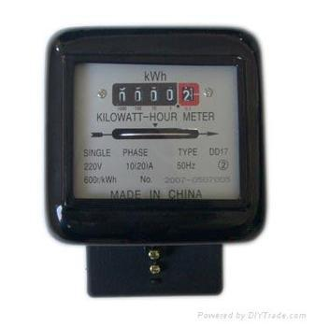
测算电费
电能表（电度表）是测量电功的仪表。

Slide 29
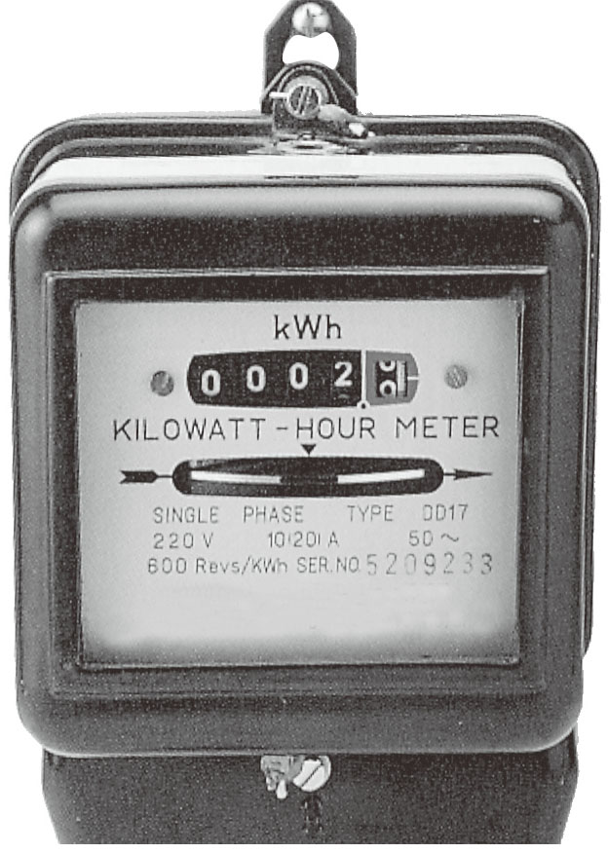
电能表有几个重要的参数应该注意：
●“220 V” 表示 这个电能表应该在 220 伏的电路中使 用。
●“10（20）A” 表示这个电能表的 标定电流为 10 A， 额定最大电流为 20 A。电能表工作 时的电流不应超过 额定最大电流。
●“600 Revs/ kW · h”表示 接在这个电能表上 的用电器，每消耗 1 kW · h的电能， 电能表上的转盘转 过 600 转。
●“50 ～”表示 这个电能表在频 率为50 Hz的交流 电路中使用。

Slide 30
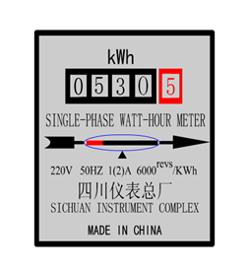
电能表的读数：电能表计数器上两次读数之差，就是这段时间内用电的度数。
红圈里的数字是小数点后面的数字。
单位：kW•h
即：千瓦•时（度）

Slide 31
电能表的读数及电能计量方法
4 | 2 | 6 | 7 | 8
1月底:
读数
4267.8
W₁=__________kW•h
2月底:
4 | 3 | 7 | 4 | 4
读数
4374.4
W₂=__________kW•h
W₂ -W₁= 106.6
2月份用电:
W=______________ kW•h

Slide 32
计算电费
目前家庭电费收费为：
首200 kWh，每1kWh 收费 RM0.218 。
一冷气机，一小时的其电功率为800W （=_____kW）
试问一天开8小时，一个月则消耗电能多少？
该月份应付电费多少？
0.8
开1小时，消耗电能:_________
开8小时，消耗电能:____________
一个月共消耗电能:_____________
应付电费:_____________________
0.8 kWh
0.8 kWh x 8 = 6.4 kWh
6.4 kWh x 30 = 192 kWh
192 x RM 0.218 = RM 41.86
Notes:
0.8， 0.8*8*30=192 kWh, RM41.86

Slide 33
做习题
作业簿
p/g 89 填空题
No 4
答案：91.8

